Slide 1


MANAJEMEN PROYEK PARIWISATA
PERTEMUAN KE 2

Slide 2
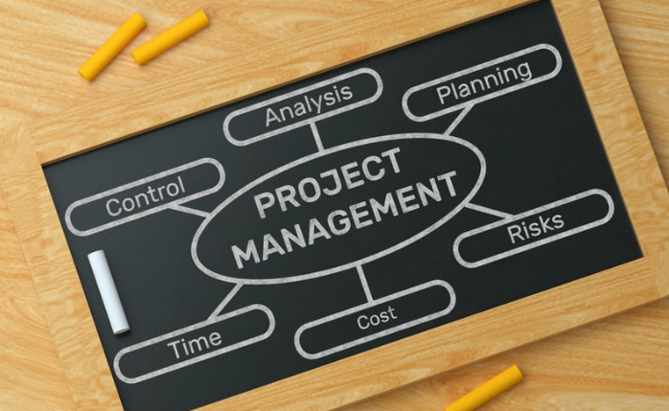
Siklus Hidup Proyek
Setiap proyek, termasuk proyek di sektor pariwisata, memiliki siklus hidup yang menggambarkan tahapan-tahapan dari awal hingga akhir pelaksanaan proyek. Memahami siklus hidup proyek penting untuk memastikan bahwa setiap aktivitas proyek berjalan secara sistematis, efisien, dan terukur. Siklus ini dimulai dari identifikasi ide hingga evaluasi hasil proyek.

Slide 3
Pengertian Siklus Hidup Proyek
Siklus hidup proyek (Project Life Cycle) adalah serangkaian tahapan yang dilalui oleh suatu proyek dari awal hingga selesai. Siklus ini membantu dalam perencanaan, pengelolaan sumber daya, pengawasan kemajuan, dan evaluasi hasil proyek.
Notes:
Lest gate to the list

Slide 4
Tahapan dalam Siklus Hidup Proyek
Siklus hidup proyek umumnya terdiri atas 4 tahap utama:
Inisiasi Proyek (Initiation)
Tahap inisiasi adalah saat di mana kebutuhan proyek diidentifikasi dan peluang untuk mengembangkan proyek baru dianalisis.
Kegiatan utama:
Mengidentifikasi masalah, kebutuhan, atau peluang.
Studi kelayakan (feasibility study).
Menentukan tujuan awal proyek.
Menyusun dokumen inisiasi proyek.
Menunjuk manajer proyek awal.
Notes:
- 1. misalnya dalam suatu daerah yang memiliki penurunan jumlah kunjungan wisatawan secara signifikan, tim perencana dapat mengidentifikasi bahwa kurangnya fasilitas pendukung atau promosi menjadi akar masalah yang perlu segera ditangani melalui proyek pengembangan destinasi.
-2. misalnya dengan melakukan analisis potensi ekonomi, dampak sosial, dan kelayakan teknis pembangunan kawasan wisata baru. Sebuah studi kelayakan dapat mencakup survei pasar, analisis biaya-manfaat, dan kajian lingkungan untuk memastikan bahwa proyek benar-benar layak untuk dilaksanakan
-4. misalnya membuat dokumen pernyataan awal proyek (Project Charter) yang mencakup latar belakang proyek, tujuan, ruang lingkup awal, pemangku kepentingan utama, dan kriteria keberhasilan proyek. Dokumen ini menjadi dasar persetujuan manajemen untuk melanjutkan ke tahap perencanaan.

Slide 5
2. Perencanaan Proyek (Planning)
Tahap perencanaan adalah inti dari proses manajemen proyek. Tujuannya adalah membuat rencana kerja terperinci untuk memastikan semua aspek proyek berjalan sesuai jalur.Kegiatan utama:
Menyusun Work Breakdown Structure (WBS).
Menentukan ruang lingkup proyek (scope).
Menyusun anggaran dan alokasi sumber daya.
Menyusun jadwal (timeline dan milestone).
Manajemen risiko dan strategi mitigasi.
Menyusun rencana komunikasi dan dokumentasi proyek.
Notes:
a. misalnya dengan membagi proyek pembangunan kawasan wisata menjadi beberapa komponen kerja seperti perencanaan arsitektur, pembangunan infrastruktur, pengadaan perlengkapan, pelatihan SDM, dan promosi. Setiap komponen dipecah menjadi tugas-tugas lebih rinci agar proses pelaksanaan proyek lebih terorganisir dan terukur.
b. misalnya dengan menetapkan batasan apa saja yang termasuk dalam proyek, seperti hanya mencakup pembangunan sarana fisik dan pelatihan SDM di kawasan wisata bahari, serta mengecualikan pengembangan transportasi publik atau promosi internasional. Penentuan ini bertujuan untuk menjaga fokus proyek agar tidak meluas di luar kapasitas dan anggaran yang tersedia.
e. misalnya dengan mengidentifikasi potensi risiko seperti keterlambatan pengiriman material, cuaca buruk, atau konflik dengan masyarakat lokal. Strategi mitigasinya bisa berupa pengadaan alternatif lokal, penyusunan jadwal kerja yang fleksibel, hingga sosialisasi dan komunikasi intensif dengan komunitas sekitar untuk mencegah penolakan proyek.

Slide 6
3. Eksekusi Proyek (Execution)
Pada tahap ini, rencana proyek diimplementasikan. Tim bekerja sesuai tugas dan jadwal yang telah dirancang.Kegiatan utama:
Pengadaan barang dan jasa.
Koordinasi tim proyek.
Pelaksanaan kegiatan lapangan.
Pelaporan progres secara berkala.
Notes:
b. misalnya dengan mengatur jadwal pertemuan rutin antaranggota tim, membuat saluran komunikasi seperti grup WA atau platform manajemen proyek seperti Trello atau Asana, serta membagi peran dan tanggung jawab secara jelas agar tidak terjadi tumpang tindih dalam pelaksanaan tugas.
d. misalnya setiap minggu tim proyek menyusun laporan perkembangan yang mencakup capaian kegiatan, kendala di lapangan, serta kebutuhan penyesuaian anggaran atau waktu. Laporan ini kemudian disampaikan kepada manajer proyek dan pihak terkait untuk dijadikan dasar evaluasi dan pengambilan keputusan.

Slide 7
4. Evaluasi dan Penutupan Proyek (Monitoring & Closing)
Tahap ini mencakup pemantauan kinerja proyek serta penutupan setelah seluruh pekerjaan selesai.
Kegiatan utama:
Monitoring dan evaluasi kinerja proyek.
Membandingkan hasil proyek dengan rencana awal.
Dokumentasi akhir proyek.
Penyerahan hasil proyek kepada stakeholder.
Evaluasi dan pembelajaran untuk proyek selanjutnya.
Notes:
a. misalnya dengan mengadakan rapat evaluasi mingguan untuk membahas perkembangan proyek, mengukur pencapaian indikator kinerja (KPI), serta meninjau apakah anggaran dan waktu pelaksanaan sesuai rencana. Jika ditemukan deviasi, manajer proyek dapat segera melakukan penyesuaian atau menyusun langkah perbaikan untuk tahap berikutnya.
b. misalnya dengan mengevaluasi apakah pembangunan infrastruktur, penggunaan anggaran, dan waktu penyelesaian proyek sesuai dengan rencana yang telah disusun. Jika hasil aktual proyek melebihi, sesuai, atau bahkan kurang dari target, maka akan dilakukan analisis untuk mengetahui penyebabnya sebagai dasar pembelajaran ke depan.
d. misalnya dengan mengadakan pertemuan resmi antara tim proyek dan para pemangku kepentingan seperti pemerintah daerah, sponsor, dan masyarakat lokal. Dalam pertemuan tersebut, disampaikan hasil akhir proyek, dokumentasi lengkap, dan tindak lanjut yang diperlukan, serta dilakukan serah terima secara simbolis berupa laporan proyek dan aset yang telah dibangun.
e. Dokumen ini bisa digunakan sebagai acuan untuk merancang strategi dan perencanaan yang lebih baik pada proyek-proyek mendatang, sehingga kesalahan yang sama tidak terulang dan praktik terbaik dapat diterapkan kembali.

Slide 8
Pentingnya Memahami Siklus Hidup Proyek
Membantu pengelolaan proyek secara sistematis.
Mengurangi risiko kegagalan proyek.
Memastikan pemanfaatan sumber daya secara efisien.
Menyediakan dasar untuk evaluasi dan perbaikan.

Slide 9
Kesimpulan
Siklus hidup proyek merupakan kerangka dasar untuk mengelola proyek dari awal hingga akhir. Setiap tahap dari inisiasi, perencanaan, eksekusi hingga evaluasi memiliki peran penting dalam memastikan proyek mencapai tujuannya. Dalam konteks pariwisata, pemahaman terhadap siklus proyek akan sangat membantu dalam menciptakan proyek-proyek yang berkelanjutan dan berdampak positif bagi masyarakat dan lingkungan.

Slide 10
☺ END ☺

